Slide 1
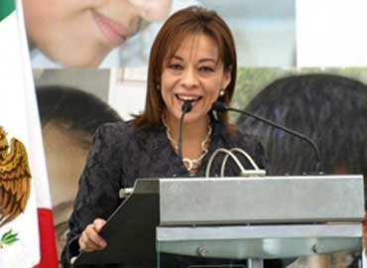
Josefina Vázquez Mota

Slide 2
Problema
Entrevista en redes sociales en la que se especula que Josefina Vázquez Mota se encuentra en estado alcohólico.

Slide 3
Respuesta Inmediata
En la política siempre habrá campañas de desprestigio y no hay que combatirlas atacando o dándoles una importancia que no se merecen.
Con una campaña en las universidades, pretendemos exaltar las cualidades de Josefina y proyectar una imagen segura y confiable ante los jóvenes y la sociedad.

Slide 4
Campaña
Realizar una campaña en las universidades de México para identificarse con los jóvenes, impulsando sus propuestas, apoyando la educación, promoviendo la cultura emprendedora e invitando a los jóvenes a ser críticos, a estar bien informados y combatir la ignorancia.
Buscamos que al proyectar una imagen positiva de si misma, siendo asertiva y demostrando sus conocimientos, su educación y valores, se acerque al público joven y ponga sobre la mesa cualidades que no tienen los demás candidatos.

Slide 5

Póster campaña

